Slide 1
Краеведческая игра «Призрак старого города». 3 тур.
О, Златоуст! Твои уста
Роняют золотое слово.
Когда его услышит мой народ,
Очнётся град крылатого коня,
На крыльях к Солнцу вознесётся,
Прольётся золотым дождём,
И люди воспоют
Святое слово - Златоуст!
(Стих из фильма "Свыше дано", О. Чаваниной)
Нам, ребятам из группы Р1, посчастливилось участвовать в игре "Призрак старого города". Получилось так, что этот "призрак" пролил свет в далёкое прошлое, которое удивительным образом переплелось с настоящим временем.

Slide 2
БАСТЕНЬКИЕ ВОРОТА - кованые узорчатые ворота, установленные в 1871 г. между зданиями Арсенала и Оружейной фабрики. Слева стояла проходная сторожевая будка, справа - кованая узорчатая калитка. В церковные праздники ворота открывались для прохода в заводские церкви, а также для проезда большого начальства. Бастенькие ворота сохранились до нашего времени и открывают вход к памятнику героям фронта и тыла завода им. Ленина. Название - от вятского "бастенький", значит, хорошенький, красивенький.

Slide 3
Мы долго считали колонны этого дома, так как пришлось обежать его со всех сторон. Даже не верится, что здесь когда-то жил основатель булатной стали. Сейчас это - Златоустовский краеведческий музей. Его основателями (в 1825 году) были члены Златоустовского горного учёного общества П. П. Аносов (управитель Оружейной фабрики) и П. И. Порозов (управитель Миасского завода). Основой музейных коллекций стало собрание холодного оружия, которое начало формироваться в Арсенале в 1816-1817 годах. Мы сфотографировались на фоне этого дома, а впереди нас на площади сквера стоит памятник Ленину на том месте, где раньше был памятник Александру I.

Slide 4
У Центра "Созвездие" мы считали количество кронштейнов у балконов. Оказывается, здесь была Златоустовская УЕЗДНАЯ ЗЕМСКАЯ УПРАВА - исполнительный рабочий орган земского собрания. Первый состав управы был избран в феврале 1875 г. Штат служащих в первые годы состоял из 5 - 6 человек. К 1914 г., когда число жителей уезда выросло до 278 тысяч, число работающих в управе увеличилось до 50 человек. Это памятник Регионального значения, памятник градостроительства и архитектуры 2-я пол. ХIХ в.

Slide 5
Затем мы отправились считать факела на Малую Немецкую улицу, ныне Октябрьскую 7. Наверное, не случайно, здесь много лет находилась детская поликлиника, ведь в ХIХ веке это был дом врача Пономарёва. Он тоже, как и мы, смотрел, наверное, на эти симпатичные факела. Итак, годы 1880-1890, объект культурного наследия регионального значения, памятник Постановление Законодательного Собрания Челябинской области от 28.01.1999 г. № 457 г. Златоуст, ул. Октябрьская, 7

Slide 6
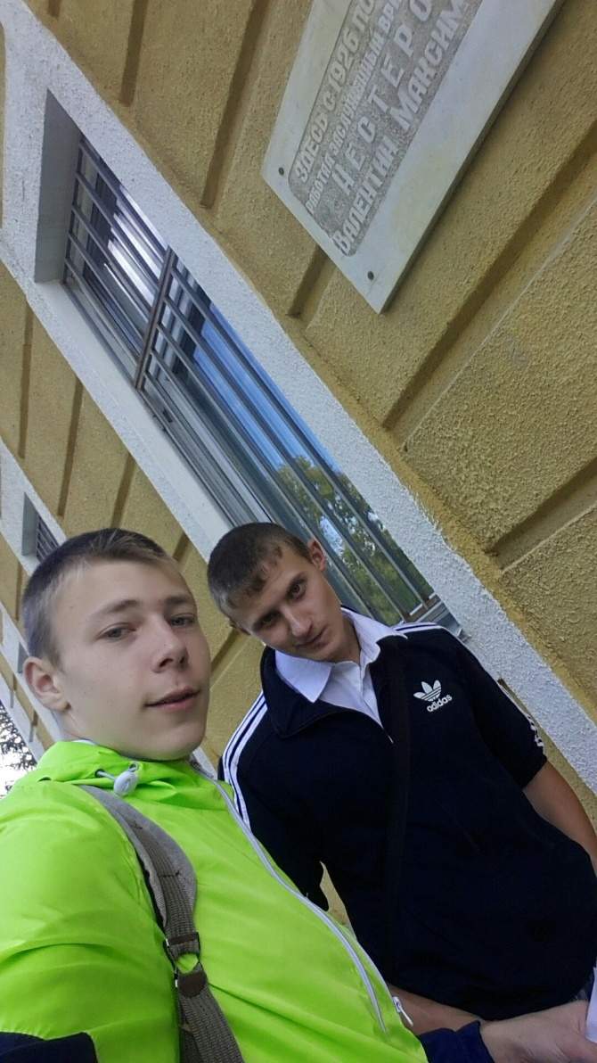
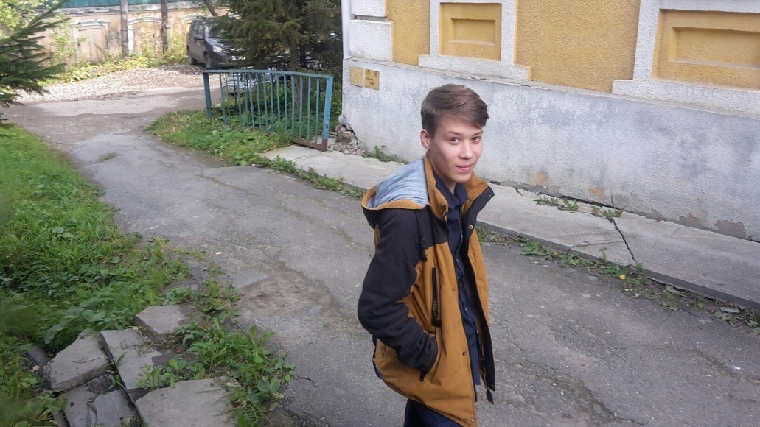
По дороге, пока мы искали женскую гимназию, нам встретился интересный дом, в котором жил и работал врач Нестеров, участник 1-й мир. и Гражд. войн. В 1928—1957 главный врач городского противотуберкулезного диспансера. На здании висит мемориальная доска.

Slide 7
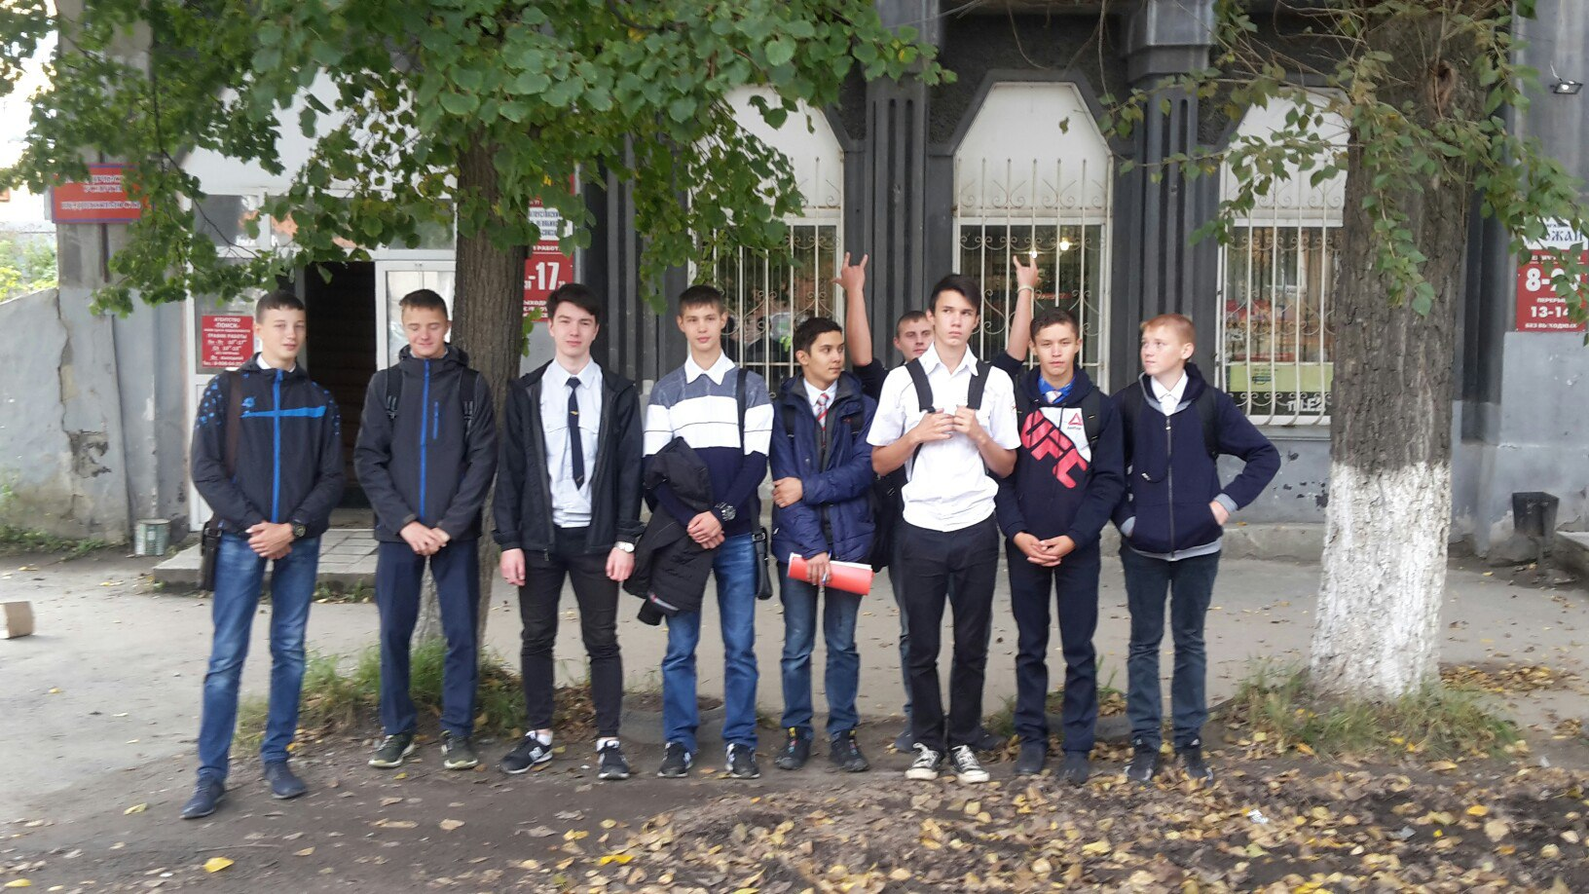
Далее нужно было посчитать вазоны. Подняв головы повыше, мы, действительно увидели их на крыше. А так ходили бы мимо, и никогда бы не обратили на них внимания. В ХIХ-ХХ веке это был Дом купца Андрианова - объект культурного наследия регионального значения, Памятник, Постановление Законодательного Собрания Челябинской области от 28.01.1999 г. № 457 г. Златоуст, ул. им. Н.Б. Скворцова, 7

Slide 8
А вот до сюда мы не дошли, так как уже было 14-00, и не хотелось опаздывать к финалу. Но всё же один из нас вспомнил, что на здании написан год 1908. Получается, что этот корпус был построен в 1906-1908 годах рядом с женской гимназией и считался верхним корпусом. С 1 июля 1908 г. ввели 7-летний срок обучения и восьмой педагогический класс. Окончившие его получали аттестат учителя начальных классов. Обучение в гимназии было платным. Женская гимназия просуществовала до 1919 г., позднее в ее зданиях размещались общеобразовательные школы, а в последние годы - школа искусств N"1.

Slide 9
Пусть не на все вопросы мы сумели ответить и не везде успели сфотографироваться, главное, что мы открыли для себя много нового и интересного. Город стал нам дороже, он приоткрыл нам свою историю, и мы увидели связь времён. Спасибо организаторам игры. Группа Р1.
Подготовил Чумичкин Никита.

